Slide 1

Arja Tuonen

Slide 2
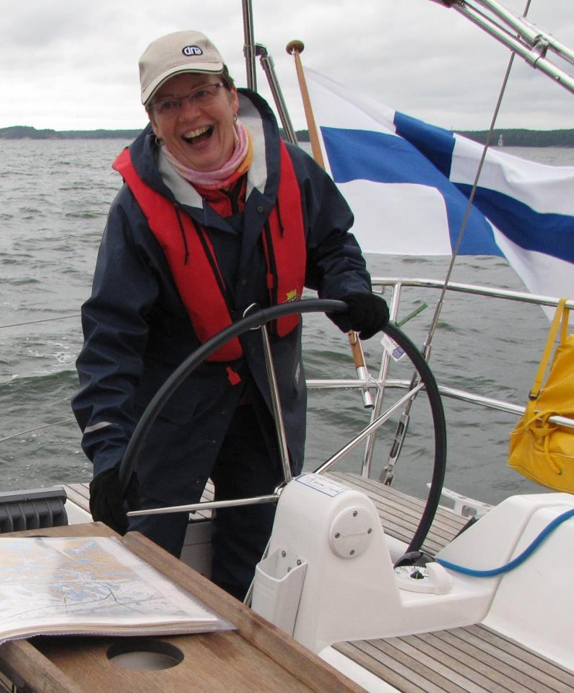
Arja Tulonen
Koulutuspäällikkö
Vastuualueena journalismi, mainonnan suunnittelu ja mediatuotanto
Elokuvan ja median tutkimusryhmän vetäjä
Muuttuvan opettajuuden –hankeryhmän vetäjä

Slide 3
Elokuvan ja median tutkimusryhmä
Edistää elokuvan ja median tutkimusta, kehittämistä ja innovointia.
Ryhmä kehittää alan toiminta- ja ilmaisutapoja yhteistyössä alueellisten ja kansainvälisten verkostojen kanssa.

Slide 4
Kohderyhmät
Alueellinen, kansallinen ja kansainvälinen ulottuvuus
Media-alan yritykset ja ammattikenttä
Erilaiset järjestöt
Opettajat
Opiskelijat

Slide 5
Tutkimusryhmän työ käytännössä
Toiminnan aktivoiminen, integrointi opetukseen, rahoituksen hankkiminen
Substanssialan kehittämisfokuksen löytäminen ja toiminnan profiloiminen. TKI-toimintakulttuurin kehittäminen.
Tutkimusryhmän toimintaa ollaan käynnistämässä ja haetaan toimintaan soveltuvia työskentelytapoja
  kokeillaan hankkeiden lähisparraajaa

Slide 6
Tutkimusryhmää kehittämässä
Hanketoiminnan ja opetuksen aktiivista vuorovaikutusta mm. opetussuunnitelmaa ja toimintakulttuuria kehittämällä
Henkilöstön osaamisen kehittäminen hanketoimijoina ja hanketoiminnan avulla
Summitista:
Käytännön esimerkkejä miten hanketoimintaa ja opetusta on yhdistetty
Hanketoiminta henkilöstön kehittäjänä

